Slide 1
Biobased Economy
Les 3: Voeding

Slide 2
Door de vorige les:
kan je…
uitleggen wat het doel van landbouw is.
minimal drie producten benoemen die van landbouwproducten zijn gemaakt.(geen voeding)
een beschrijven geven welke twee mogelijkheden er zijn om landbouw meer duurzaam binnen de biobased economie te maken
uitleggen hoe ‘het hele landbouwproduct’ gebruikt kan worden.
Notes:
Het doel van landbouw is het produceren van voedsel voor mens en dier.
Producten die ook gemaakt kunnen worden van landbouw producten zijn medicijnen, cosmetica, kleurstoffen etc. etc. etc.
Het duurzamer maken van landbouw producten is het verwerken van afval naar een ander product en productie bepalen aan de hand van de waardepiramide.

Slide 3
Leerdoelen
Aan het einde van de les kan je…
beargumenteren waarom de voedingsindustrie niet volledig biobased is
minimaal twee aspecten noemen die potentie hebben om de industrie meer biobased te maken
minimaal twee oplossingen aandragen om het verpakkingsprobleem op te lossen
minimaal twee mogelijke residuen benoemen die binnen de voedingsindustrie gebruikt kunnen worden om meer biobased te worden.
aangeven waarom niet altijd het residue gebruikt kan worden als verpakkingsmateriaal.
Notes:
Grote Helicon Toetsvragen Analyse Spel

Slide 4
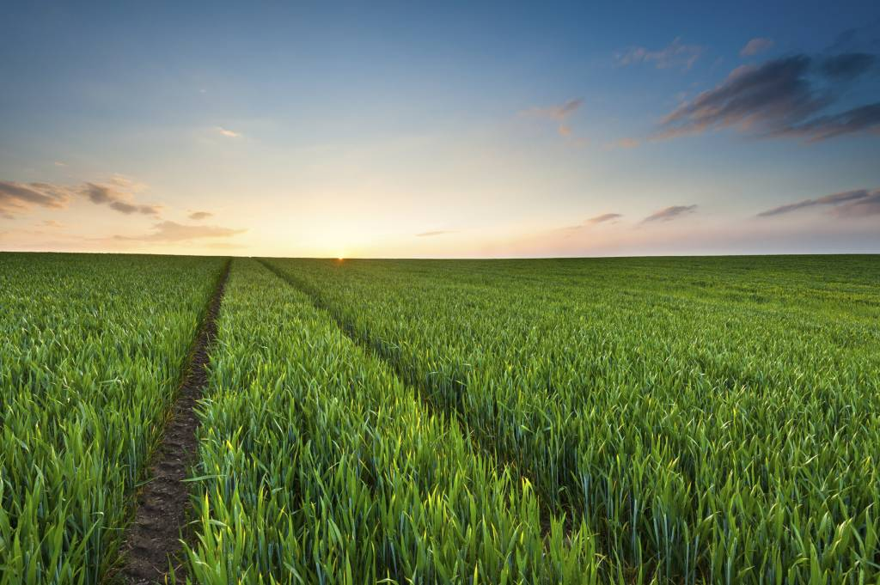
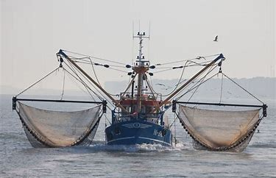
Voedingsindustrie
Bijna alles wat wij consumeren heeft zijn oorsprong in:
Landbouw
Visserij
Notes:
Waarom staat hier geen veehouderij bij?

Slide 5
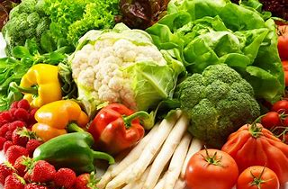
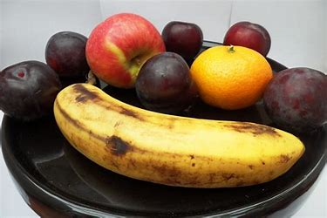
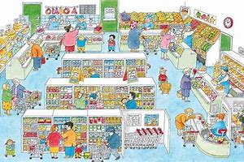
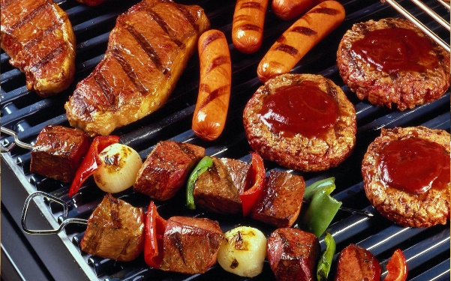
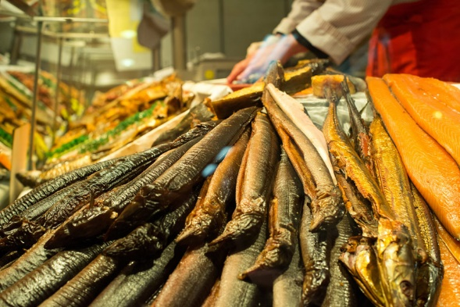
De weg vinden naar….
CONSUMENTEN
Notes:
Groende, fruit, vlees en vis vinden hun weg via veilingen -> groothandel -> detailhandel naar de consumenten
Supermarkt heeft een belangrijke functie binnen en stad
Maar de stap van product naar supermarkt is meer dan alleen transport

Slide 6
Voorbehandeling van producten
Veel producten die in de supermarkt worden verkocht krijgen een voorbehandeling.
Over welke behandelingen hebben we het hier?
Waarom zijn deze behandelingen nodig?
Zijn deze voorbehandelingen volledig Biobased?
Notes:
Wassen en schoonmaken -> hygiëne
Vervaardigen van bereide voedselproducten (suiker, brood, kaas etc)-> makkelijk, veiligheid
Verpakken -> houdbaarheid, vermakelijke transport
Veelal niet biobased.

Slide 7
Voorbehandelingen
Bij het voorbehandelen van ons voedsel zijn de volgende ‘dingen’ nodig.
Energie
Water
Verpakkingsmateriaal

Slide 8
Biobased economy = circulaire economy
Notes:
Alle ruwe materialen blijven in de cirkel
In zó’n cirkel bestaat afval niet
Afval uit de voedingsindustrie kan vaar worden hergebruikt.
Dit zijn waardevolle residuen

Slide 9
Energie
Veel producenten van suiker of aardappel producten gebruiken hun restproducten al vaak om energie van te maken.
Aardappelschillen en bietenpulp worden meestal al gebruikt om biogas van te maken.
Deze wordt gebruikt om het productieproces van energie te voorzien. Soms is er zelfs zoveel energie over dat er wijken in de buurt van energie worden voorzien.

Slide 10
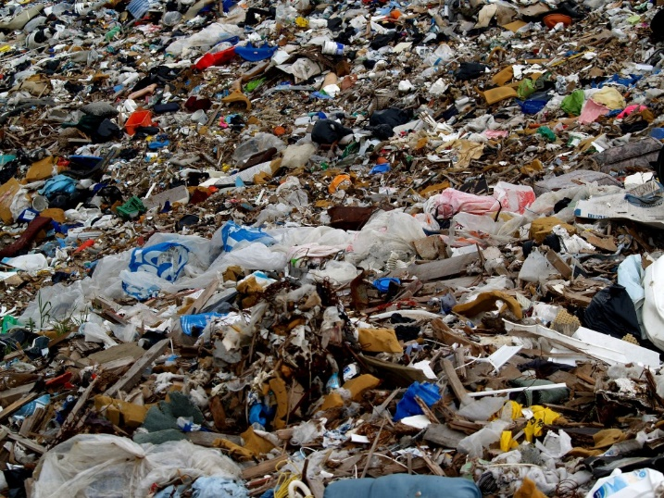
Verpakking
Veelal wordt een product in plastic verpakt.
Hierdoor is het hygiënischer te vervoeren en wordt de houdbaarheid vergroot.
Plastic verpakkingen zijn alleen een groot probleem.

Slide 11
Oplossing voor het verpakkingsprobleem
Beperk verpakkingen zo veel mogelijk
Voorbeelden hiervan zijn :
Betalen voor de plastic tas
Sodastream
Gebruik biobased plastic in plaats van oilbased plastic
Notes:
Niet altijd mogelijk om verpakking weg te laten

Slide 12
Bioplastic
Zetmeel
Polymelkzuur
Cellulose
Notes:
Deze ruwe materialen blijven vaak over na het voorbehandeling van producten in de voedselindustrie

Slide 13
Kwaliteitsnormen (hygiëne en veiligheid)
Soms komen de kwaliteitsnormen in conflict met het gebruiken van voedsel-residuen.
Voorbeeld hiervan dat er mogelijk pesticide achterblijven in het residu.

Slide 14
Opdracht
Hoe: in tweetallen
Hulp: internet: Suikerunie, Aviko, Unilever, Campina
Tijd: 10 minuten
Uitkomst: mini powerpoint/presentatie
Klaar: ga dan verder met het LA: mijn afval
Wat: Onderzoek de biobased / duurzame ontwikkeling van grote voedselindustrieën.
Na de opdracht worden er een aantal duurzame ontwikkelingen gepresenteerd.
Notes:
Suikerunie
Aviko
Unilever
Campina

